Slide 1
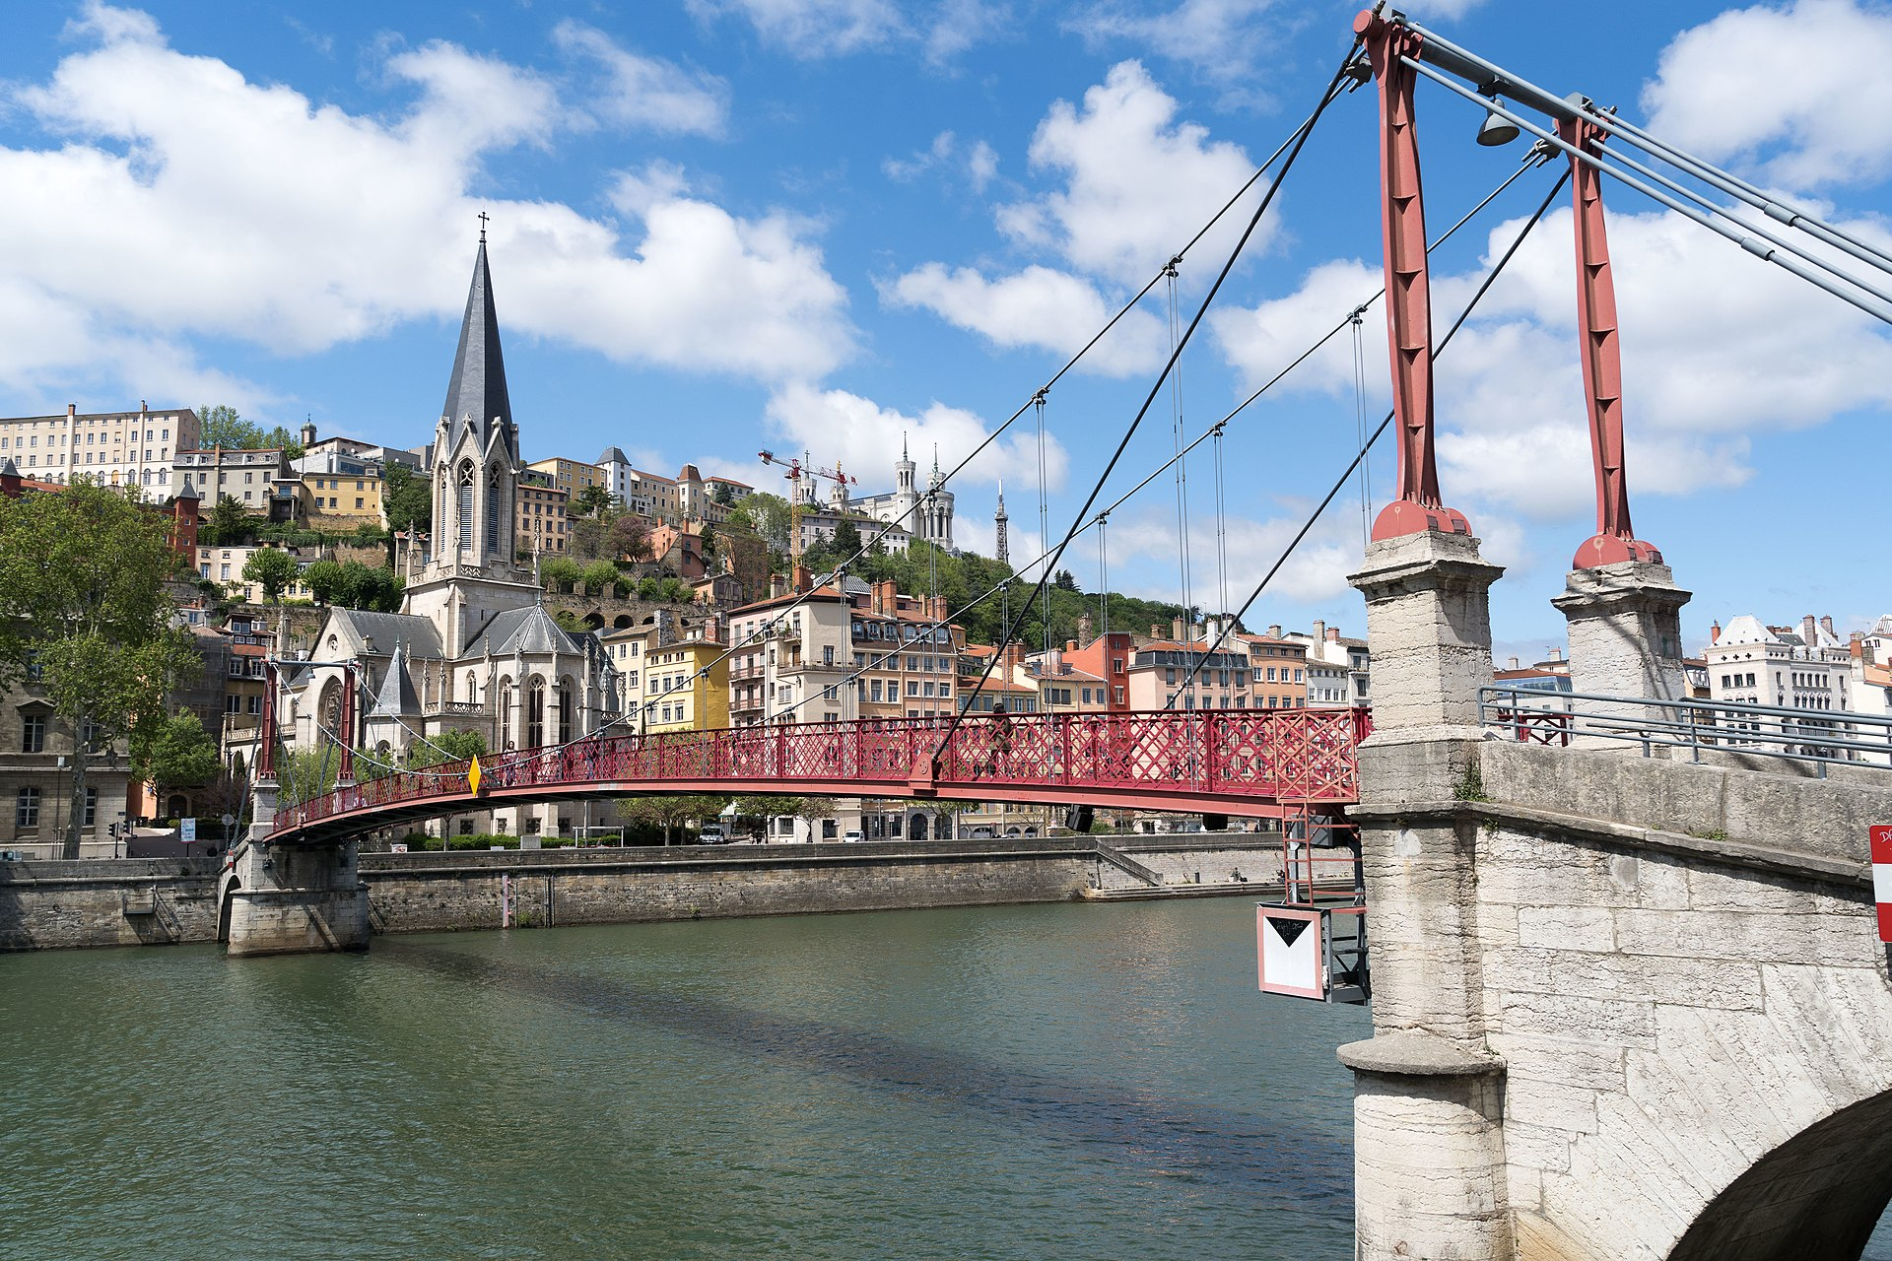
La Fonction Cardiaque
FGSM2
UE9 : SYSTÈME CARDIOVASCULAIRE
Physiologie
Dr Simon Leboube
21/09/2022

Slide 2
I. Fonction cardiaque normale II. Base physiopathologique de l’insuffisance cardiaque III. Introduction à l’exploration echocardiographique de la fonction cardiaque
11/10/2021

Slide 3
Fonction cardiaque normale
Le cycle cardiaque
Auscultation
Hémodynamique / facteurs déterminants de la performance cardiaque

Slide 4
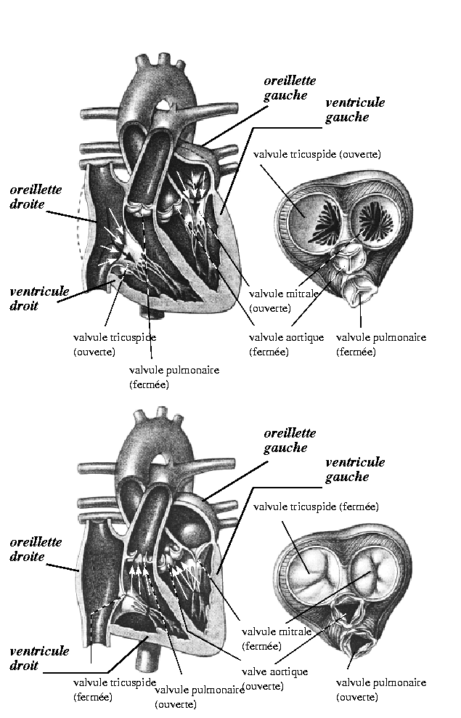
A. Le cycle cardiaque
Un cycle cardiaque :
une systole + une diastole ventriculaire
DIASTOLE (grec: dilatation)
Temps de relâchement des fibres musculaires
puis remplissage et dilatation de la cavité sous l’effet de l’arrivée du sang
Diastole ventriculaire: pendant cette phase s’effectue le remplissage des ventricules à partir des oreillettes
Remplissage passif puis remplissage actif (= systole atriale)
SYSTOLE (grec: contraction)
contraction musculaire de la cavité=> refoulement du liquide
Systole ventriculaire: pendant cette phase: les ventricules expulsent le sang dans les artères (aorte, artère pulmonaire).

Slide 5
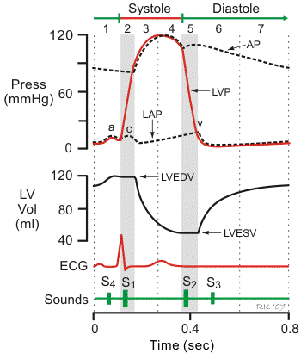
A. Le cycle cardiaque
Alternance contraction
et relaxation
Aortic pressure
Left ventricular pressure
Left atrial pressure
LV : volume ventriculaire
gauche
Cardiovascular Physiology Concepts. Richard E. K.

Slide 6
A. Le cycle cardiaque
Aortic pressure
Left ventricular pressure
Left atrial pressure
L’activité électrique précède l’activité mécanique
Cardiovascular Physiology Concepts. Richard E. K.

Slide 7
A. Le cycle cardiaque
Variations de pressions
Aortic pressure
Left ventricular pressure
Left atrial pressure
Ouverture et fermeture
des valves auriculo
ventriculaires
dépendent des
pressions des cavités
en amont et en aval
Cardiovascular Physiology Concepts. Richard E. K.

Slide 8
Le cycle cardiaque
Fermeture de le valve mitrale
Contraction isovolumetrique
Cardiovascular Physiology Concepts. Richard E. K.

Slide 9
Le cycle cardiaque
Contraction isovolumetrique
Ouverture de le valve aortique
Cardiovascular Physiology Concepts. Richard E. K.

Slide 10
Ejection ventriculaire
creux x
Cardiovascular Physiology Concepts. Richard E. K.

Slide 11
Ejection ventriculaire
La pression dans le ventricule commence a diminuer
Pression systolique

Slide 12
Le cycle cardiaque
Ejection ventriculaire
Fermeture de le valve aortique

Slide 13
Le cycle cardiaque
Valve mitrale fermée
pendant la relaxation isovolumétrique
puis
Ouverture de valve mitrale
Relaxation isovolumetrique
Cardiovascular Physiology Concepts. Richard E. K.

Slide 14
Le cycle cardiaque
Diastole = remplissage passif puis actif
Remplissage actif = systole auriculaire. ∼15-20% du remplissage ventriculaire gauche au repos.
La systole auriculaire appartient à la diastole ventriculaire.
Cycle cardiaque : 2/3 diastole, 1/3 systole
Lorsque la FC s’élève : la durée du cc diminue principalement au depend de la phase de remplissage.
Et à droite ?
-Idem / schéma parallèle valve mitrale=valve tricuspide ; valve aortique = valve pulmonaire
-Mais niveau de pression + bas
Cardiovascular Physiology Concepts. Richard E. K.

Slide 15
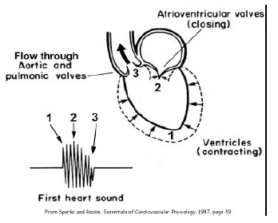
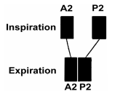
B. Auscultation cardiaque
Premier Bruit : B1
La mise en tension du VG
Fermeture des valves AV (mitrale et tricuspide)
Flux aortique lors de l’éjection
Deuxième Bruit : B2
Lié à la fermeture des valves ventriculo-artérielles (aortique et pulmonaire)
Dédoublement physiologique de B2
L’inspiration: pression thoracique négative=> augmente le retour veineux et le remplissage des cavités droites=> allonge le temps d’éjection VD et retarde le B2Pulmonaire

Slide 16
C. Hémodynamique intra- cardiaque les facteurs déterminants de la performance cardiaque 1/ Les courbes pression/ volume ventriculaire 2/ La notion de fraction d’éjection 3/ La notion de compliance 4/ Contrôle du débit cardiaque

Slide 17
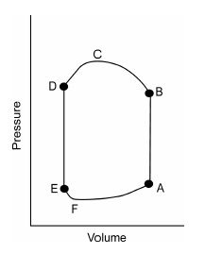
1. Le diagramme pression/volume ventriculaire
Ejection
FA
OA
Contraction isovolumique
Relaxation isovolumique
FM
OM
Remplissage
OM Ouverture Mitrale
FM Fermeture Mitrale
OA Ouverture Aortique
FA Fermeture Aortique

Slide 18
Le diagramme pression/volume ventriculaire
Phase 1
D
C
Volume télé-diastolique:
Volume en fin de diastole
// PRE-CHARGE
Volume télé-systolique :
Volume en fin de systole
A
B
FM
OM
Remplissage

Slide 19
Le diagramme pression/volume ventriculaire
Phase 2
OA
D
C
Contraction isovolumique
A
B
FM

Slide 20
Le diagramme pression/volume ventriculaire
Phase 3
Ejection
Pression Systolique VG: post-charge
FA
OA
D
C
A
B

Slide 21
Le diagramme pression/volume ventriculaire
Phase 4
FA
D
C
Relaxation isovolumique
OM
A
B

Slide 22
2. Volume d’Ejection Systolique/ FE (%)
Volume d’éjection systolique (VES) VES (ml) = VTD-VTS = Quantité de sang éjecté par le ventricule durant 1 cycle cardiaque
Fraction d’éjection VG: FEVG (%) = Fraction de sang éjecté par le ventricule durant 1 cycle cardiaque
Débit Cardiaque (l/min) = VES * FC
Phase III
D
C
Phase II
Phase IV
A
Phase I
B
FC : Fréquence cardiaque
Volume d’Ejection Systolique
VTD : Volume TéléDiastolique
VTS
VTD
VTS : Volume TéléSystolique

Slide 23
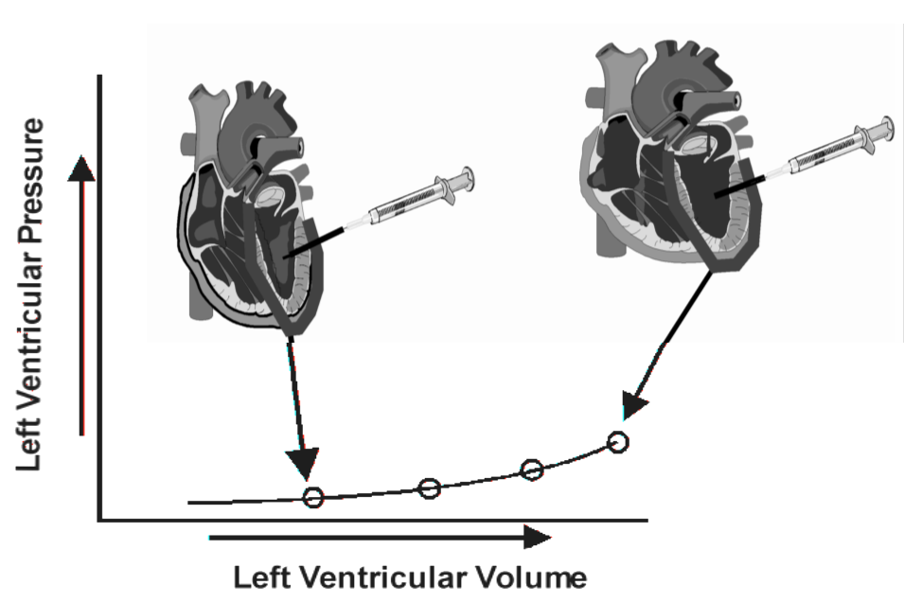
3. Notion de compliance
Après la relaxation VG, durant la DIASTOLE => le ventricule se comporte comme un sac passif que l’on remplirait.
Compliance = capacité du ventricule à se distendre tout en gardant une pression basse (« élasticité »)
Diminution de la compliance dans certaines pathologies = augmentation précoce de la pression VG pendant le remplissage

Slide 24
4. Le contrôle du débit cardiaque
DEBIT CARDIAQUE: volume de sang éjecté par le ventricule par unité de temps.
Normalement le ventricule D et le ventricule G ont le même débit.
Au repos : 4-7 L/min
INDEX CARDIAQUE: débit cardiaque / Surface corporelle
Bas débit cardiaque si < 2,2 L/min/m²

Slide 25
4. Le contrôle du débit cardiaque
DEBIT CARDIAQUE (L/min) = VES (litres) X FC (bpm)
Volume d’éjection systolique
= VTD-VTS
-Contractilité
-Précharge
-Postcharge
Fréquence cardiaque

Slide 26
a. La Fréquence Cardiaque
varie avec
l’âge du sujet
l’état physiologique du sujet
Stress, exercice etc.
l’état pathologique du sujet
Anémie, hyperthermie, infection, douleur, hyperthyroïdie etc.
la thérapeutique
Bradycardisants type BB
Chez l'adulte en bonne santé, au repos, norme entre 50 et 100 bpm (bradycardie / tachycardie)
FMT à l’effort : 220 - l'âge
FMT : Fréquence Maximale Théorique

Slide 27
b. Déterminants du VES
VES = VTD - VTS
Pré-charge: représente tous les facteurs qui déterminent le niveau de remplissage du ventricule en télé-diastole
=> Responsable de l’étirement des cardiomyocytes (des sarcomères) avant la contraction. Plus la précharge augmente, plus la force de contraction est grande du fait d’une mise en tension plus importante des fibres myocardiques.
=> Augmente VES en augmentant VTD et diminuant VTS
Post-charge: représente ce qui s’oppose à l’éjection du ventricule
=> Pour un cœur normal la post-charge correspond à la pression aortique pour le ventricule gauche et artérielle pulmonaire pour le ventricule droit
=> + post-charge grande => – le ventricule se vide => + le VTS est élevé
Contractilité : intrinsèque aux cardiomyocytes
=> augmente VES en diminuant le VTS. Indépendant des conditions de charge.

Slide 28
Variation de la précharge
La précharge dépend :
Du retour veineux (volémie, tonus veineux) : + retour veineux important (par exemple à l’effort), + VTD important, + VES augmente (VES = VTD – VTS)
Et de la compliance ventriculaire : + le cœur est souple, mieux il se remplira
Elle définie le VTD
De plus la précharge, donc le VTD, détermine la longueur de la fibre myocardique en fin de diastole.
En effet selon la loi de Frank-Starling, plus la précharge augmente, plus la force de contraction est grande du fait d’une mise en tension plus importante des fibres myocardiques, et ce sans changement de la contractilité intrinsèque des cardiomyocytes.

Slide 29
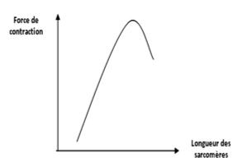
Variation de la précharge
Loi de Franck Starling
= relation entre longueur d’étirement et force de contraction du muscle
La précharge participe aussi à définir le VTS

Slide 30
Variation de la contractilité
Contractilité myocardique: Propriété du muscle cardiaque à modifier sa performance à pré- et post- charges constantes
Catécholamines circulantes
Syst Nerveux Sympathique
Agents inotropes +
Effet + sur le contractilité
Contractilité Myocardique
Effet – sur la contractilité
Anoxie
Acidose
Dépression Pharmacologique
Perte de cardiomyocytes / cardiomyopathies
SNx sympathique : accélérateur
Snx parasympathique : freinateur

Slide 31
Post-charge
= l’ensemble des forces qui s’opposent à l’éjection du sang par le ventricule
Résistances vasculaires périphériques
Obstacle intra-cardiaque à l’éjection
(Rétrécissement Aortique/ Rétrécissement Pulmonaire)
Post-charge
Volume sanguin de
l’arbre artériel
-> Ces paramètres augmentent la post charge
et donc diminuent le volume d’ejection systolique

Slide 32
Adaptation à l’effort
DEBIT CARDIAQUE s’adapte aux conditions notamment exercice.
Reserve cardiaque: différence entre débit de repos et d’effort.
X 2 ou 3. Chez un sportif, le débit cardiaque à l’effort peut atteindre 30 L/min.
Adaptation du DC à l’effort : augmentation de la FC, de la contractilité , du volume circulant par mobilisation de la réserve sanguin sanguine splanchnique

Slide 33
II. Approche physiopathologique de l’insuffisance cardiaque
(pas de questions à l’examen)

Slide 34
Définition de l’insuffisance cardiaque
Incapacité du cœur à assurer un débit cardiaque suffisant pour assurer les besoins de l’organisme
syndrome pouvant revêtir plusieurs formes
correspondant à l’évolution de la plupart des pathologies cardiaques
ESC (European society of cardiology) 2016:
Symptômes typiques d’IC : dyspnée de repos ou effort, OMI, asthénie
À cause d’une anomalie cardiaque structurelle ou fonctionnelle
Entrainant une diminution du débit cardiaque et/ou élévation des pressions au repos ou à l’effort.

Slide 35
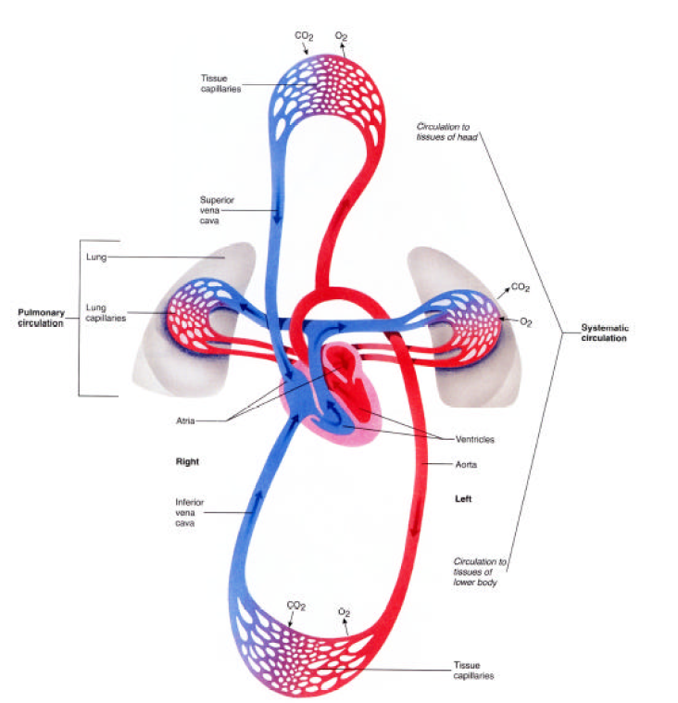
Insuffisance ventriculaire gauche
Anomalie de la contraction (fonction systolique) et/ou du remplissage ventriculaire (fonction diastolique) ventriculaire gauche
en aval
Incapacité du cœur à assurer un débit cardiaque suffisant pour assurer les besoins de l’organisme
Asthénie
Insuffisance rénale
hypoTA…

Slide 36
Insuffisance ventriculaire gauche
Anomalie de la contraction (fonction systolique) et/ou du remplissage ventriculaire (fonction diastolique) ventriculaire gauche
en aval
en amont
Anomalie du remplissage VG
(élévation des pressions de remplissage gauche)
Incapacité du cœur à assurer un débit cardiaque suffisant pour assurer les besoins de l’organisme
Elévation des pressions de l’oreillette
Asthénie
Insuffisance rénale
hypoTA…
Elévation des pressions capillaires pulmonaires
Exsudation liquidienne dans les alvéoles pulmonaire (dyspnée/OAP)

Slide 37
Insuffisance ventriculaire droite
Anomalie de la contraction (fonction systolique) et/ou du remplissage ventriculaire (fonction diastolique) droite
en aval
en amont
Anomalie du remplissage VD
(élévation des pressions de remplissage droite)
Incapacité du cœur à assurer un débit sanguin suffisant pour assurer les besoins de l’organisme
Elévation des pressions de l’oreillette
Hyperpression veineuse
Hépatomégalie/ OMI
Turgescence jugulaire

Slide 38
Mécanismes d’adaptation neuro-hormonaux
IC => Diminution du débit cardiaque
Système sympathique
Système rénine angiotensine aldostérone
Effet inotrope +
Effet chronotrope +
Vasoconstriction périphérique afin de « protéger » les organes nobles (cerveau et cœur)
MAIS: augmente la post-charge et le travail du coeur
Vasoconstriction
Rétention hydro-sodée
Augmentation de la pé-charge et de la volémie
Signes congestifs (surcharge)
Vise à maintenir un débit systémique normal
Deviennent délétère au long cours et aggrave l’IC

Slide 39
Formes cliniques d’insuffisance cardiaque (IC):
IC Gauche, Droite et Globale
En fonction de la prédominance des symptômes
En lien avec la gravité de l’atteinte d’un ou des 2 ventricules
IC chronique ou aigue
-Aigue: survenue brutale (suite à un infarctus du myocarde, une fuite valvulaire aigue…)
-Chronique: altération progressive de la fonction cardiaque
3. IC avec altération de la fonction systolique VG OU à fonction systolique préservée
« Insuffisance cardiaque » et « fraction d’éjection altérée » ne sont pas synonymes !
Un patient peut présenter de l’insuffisance cardiaque à « fraction d’éjection préservée »

Slide 40
III. Introduction à l’exploration échocardiographique de la fonction cardiaque (pas de questions à l’examen)

Slide 41
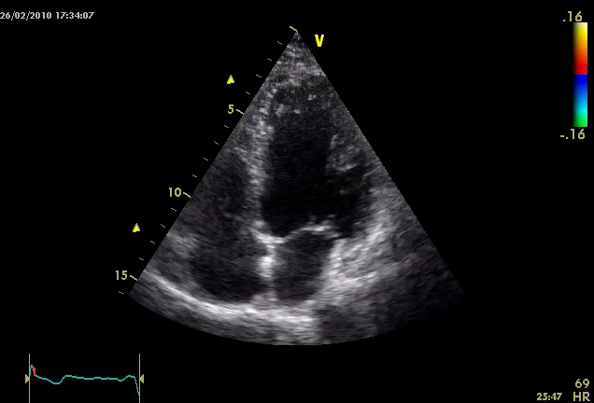
Coupe 4 cavités
Ventricule droit
Ventricule gauche
Oreillette droite
Oreillette gauche

Slide 42
Coupe parasternale grand axe
Ventricule droit
aorte
Ventricule gauche
Oreillette gauche

Slide 43
Coupe parasternale petit axe
centrée sur le ventricule gauche

Slide 44
Exploration echocardiographique
Permet notamment :
L’analyse morphologique des différentes structures cardiaques (VG, VD, OG, OD, Aorte, VCI, pericarde…)
Calcul de la fraction d’éjection ventriculaire gauche
L’estimation du débit aortique
L’exploration de la fonction systolique VG, VD
L’exploration de la fonction diastolique VG
Le diagnostic et l’évaluation de valvulopathies

Slide 45
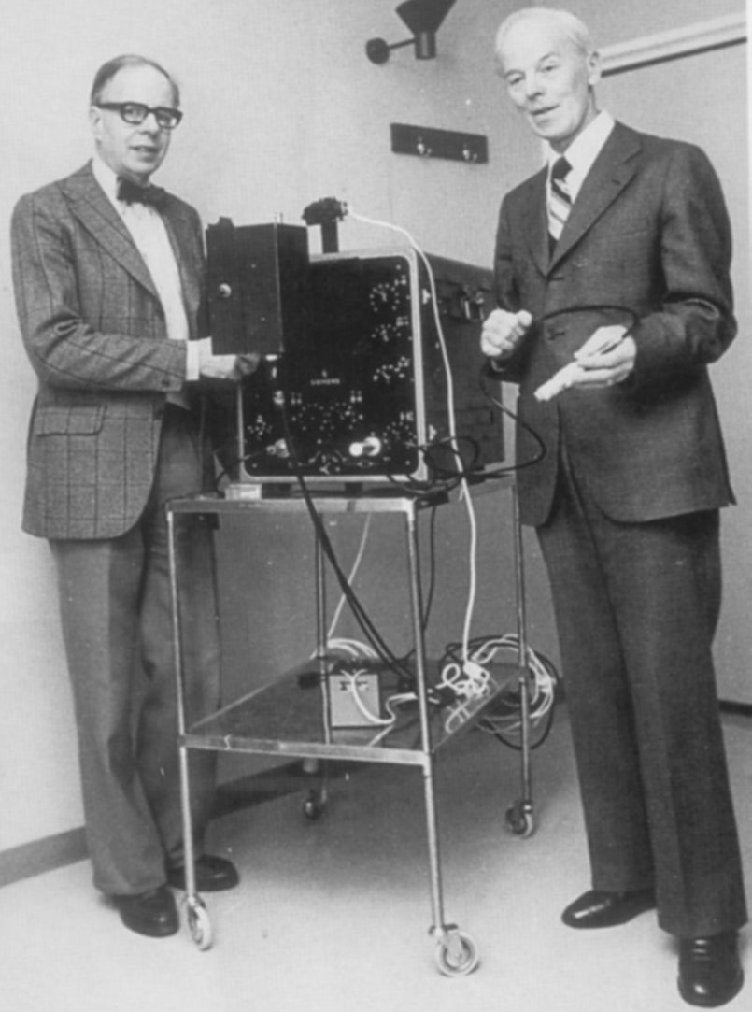
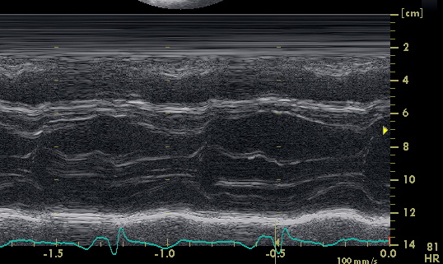
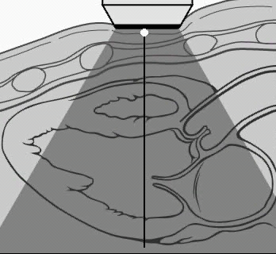
Le Mode TM (temps mouvement)
Ventricule
Gauche
Notes:
Hertz et Hedler decriovent la technique échographique en TM

Slide 46
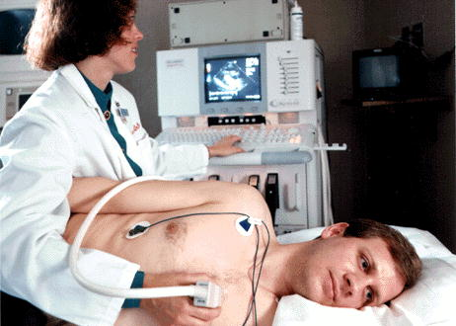
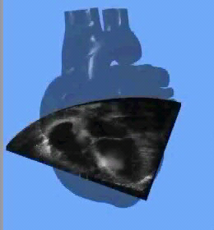
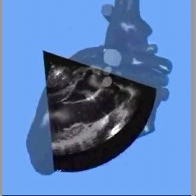
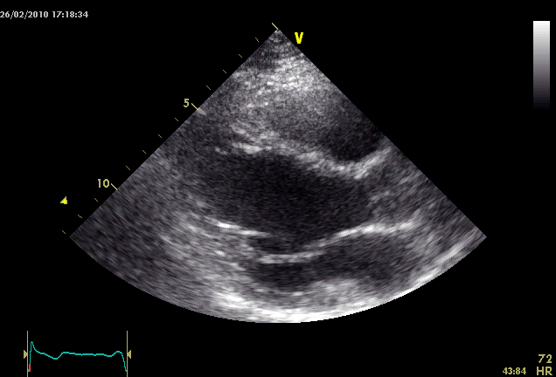
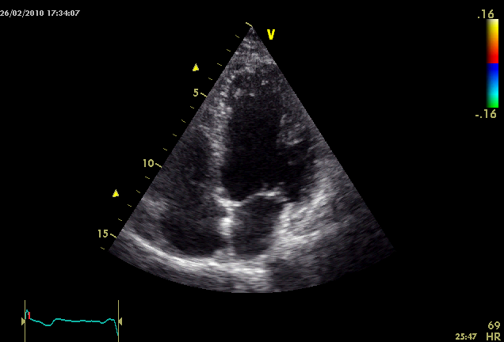
L’imagerie 2D

Slide 47
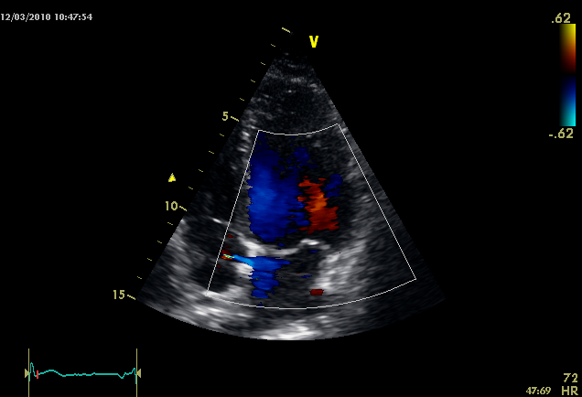
Le Doppler
Mesure de vitesses
Diagnostic et evaluation de l’importance des fuites

Slide 48
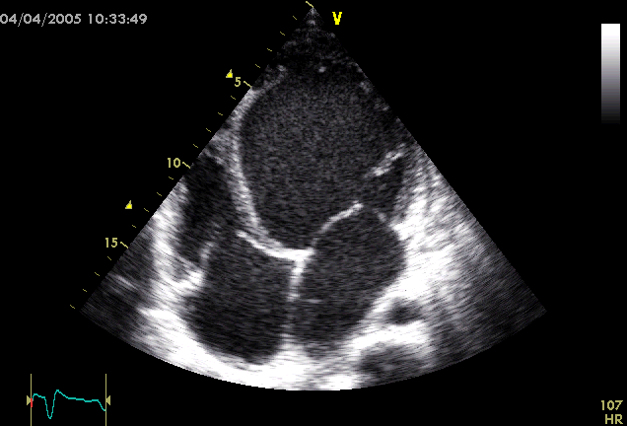
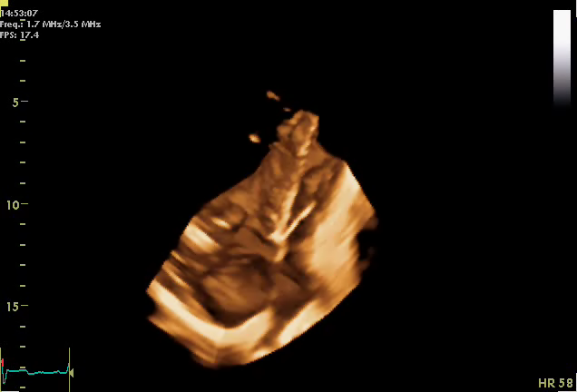
Progression de l’ échographie cardiaque
En pratique courante
De + en + utilisée
1D
2D
3D
A-Mode
M-Mode

